Slide 1
“万企兴万村”行动台账系统企业培训
2022

Slide 2
整
体
情
况
“万企兴万村”行动台账系统， 企业是兴村项目的录入主体，各企业在系统中自行注册账号，由所属工商联审核通过后，对本企业兴村项目进行填报，所填项目需由项目所在地工商联审核。
企业在系统中除填报兴村项目外，还可完善企业信息、提交金融需求信息，查看本企业的兴村项目信息等。

Slide 3
电脑端-环境准备
浏览器推荐：
1、谷歌浏览器
2、Firefox火狐浏览器
3、Edge浏览器（windows10以上系统自带）

Slide 4
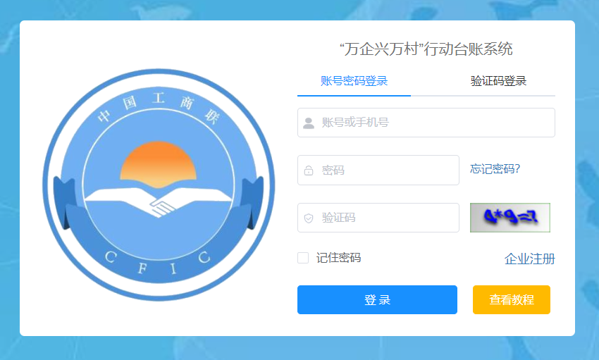
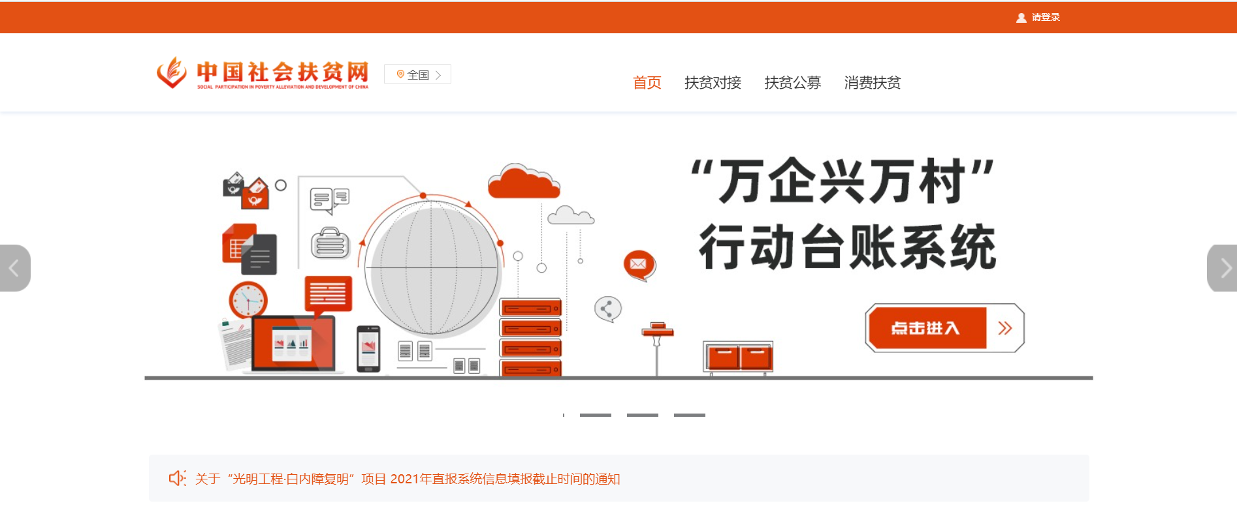
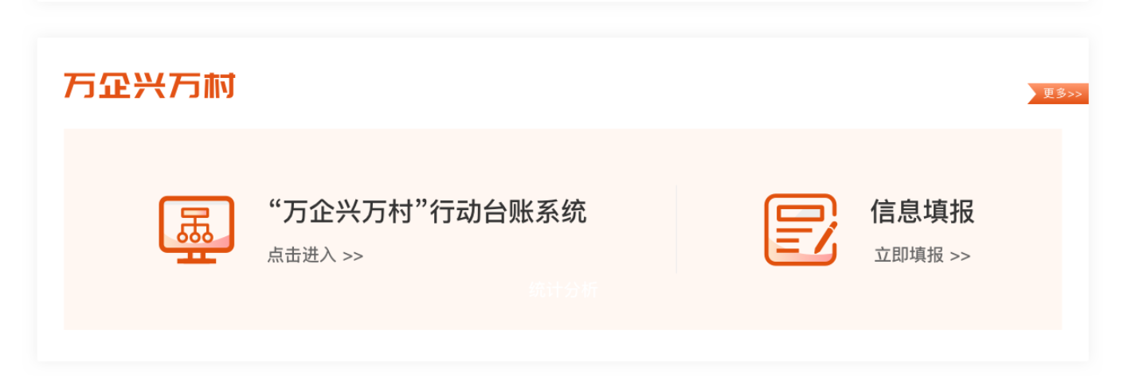
系统入口-如何访问系统
全国工商联官网入口
中国社会帮扶网入口
网址：wqxwc.acfic.org.cn
网址：www.zgshfp.com.cn

Slide 5
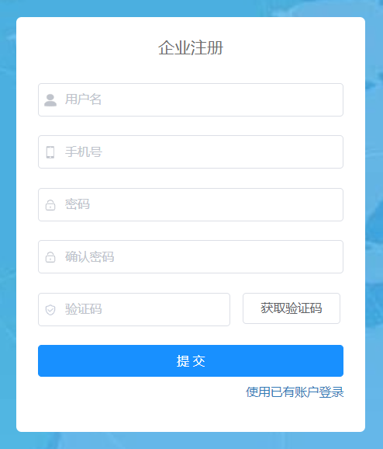
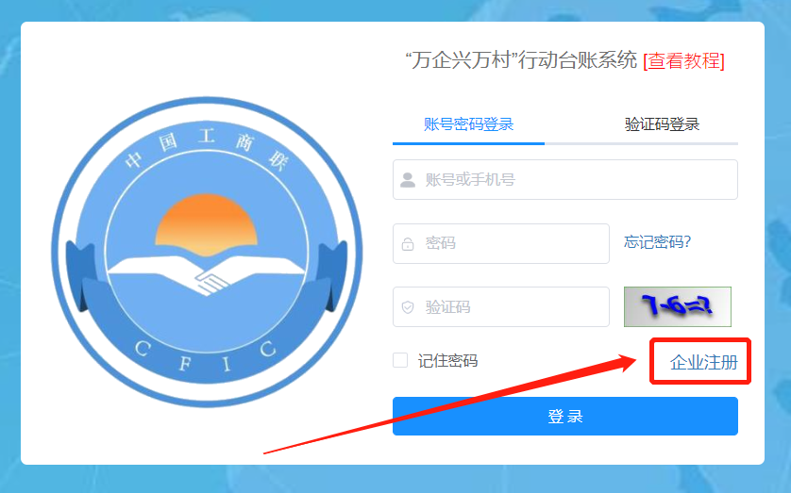
企业注册
！
首次使用此系统，需先注册。点击【企业注册】按钮，进行帐号注册。填写信息后点击【提交】，即为注册成功。
Notes:
注册成功后，系统会有提示“注册成功”，未注册成功的，一般情况下是有红色标记，提示哪里的信息填写有问题

Slide 6
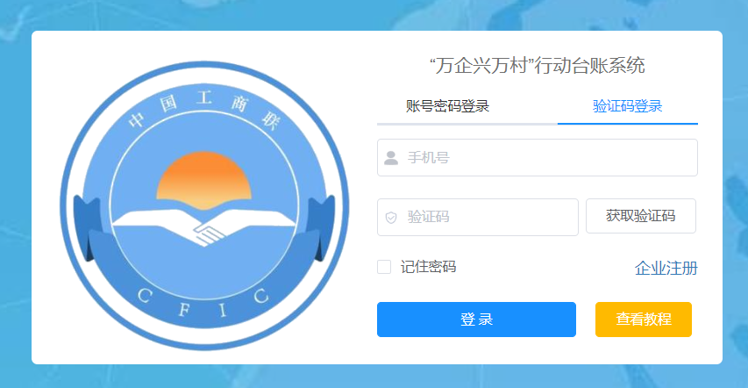
企业登录
注册成功后按照弹窗提示点击确定进入登录页面。账号密码登录和验证码登录两种方式。注意：需要按照验证码图形计算结果输入验证码。
用户名密码登录
手机验证码登录
Notes:
注册成功后，系统会有提示“注册成功”，未注册成功的，一般情况下是有红色标记，提示哪里的信息填写有问题

Slide 7
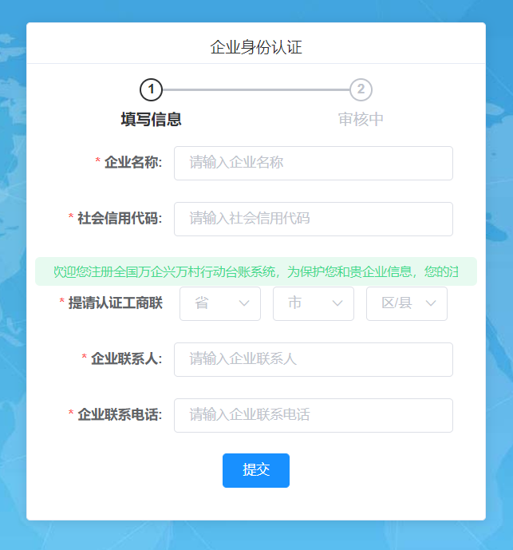
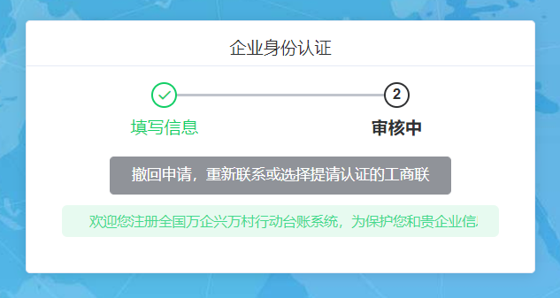
企业认证
！
登录后进入身份认证页面。填写企业信息，搜索企业名称系统自动匹配社会信用代码，并选择提请认证工商联，点击【提交】完成。注意：提交后需线下联系认证工商联进行审核。
提交后如信息错误，可点击按钮“撤回申请“按钮，修改后再次提交。
Notes:
注册成功后，系统会有提示“注册成功”，未注册成功的，一般情况下是有红色标记，提示哪里的信息填写有问题

Slide 8
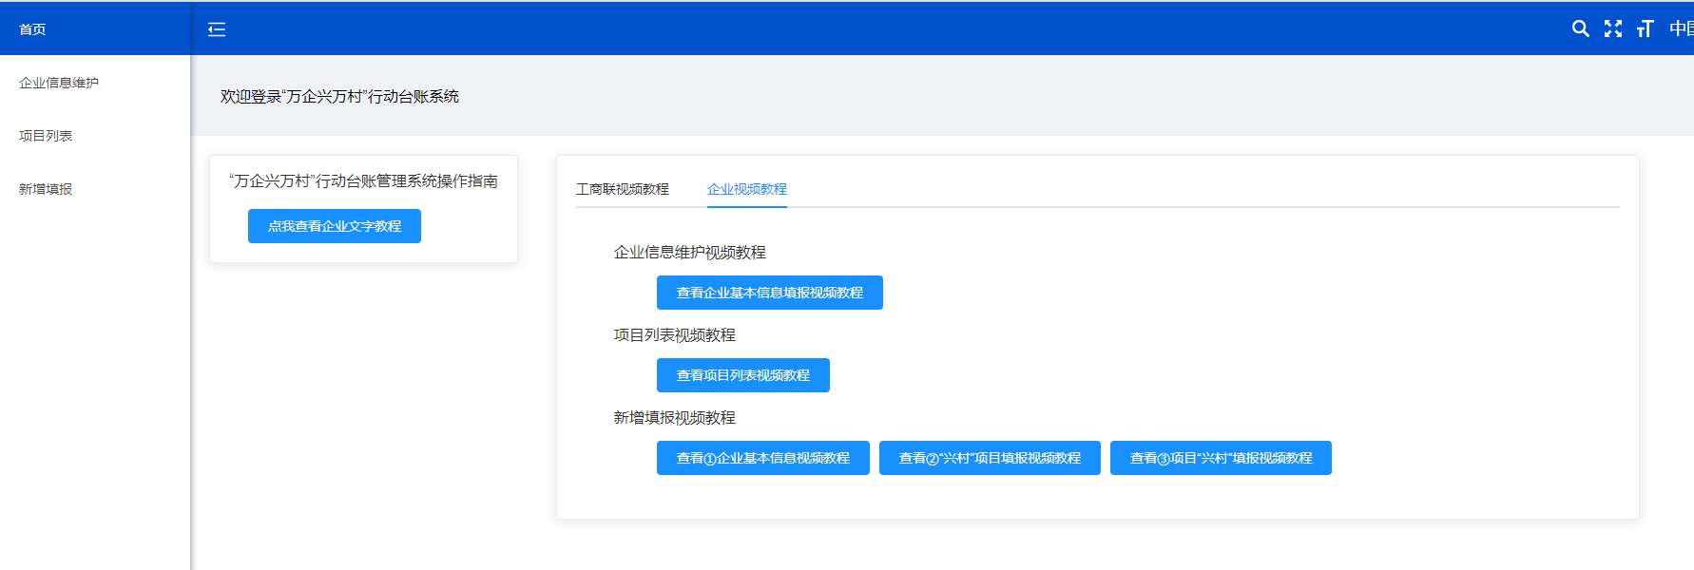
使用手册、操作视频
使用手册、操作视频

Slide 9
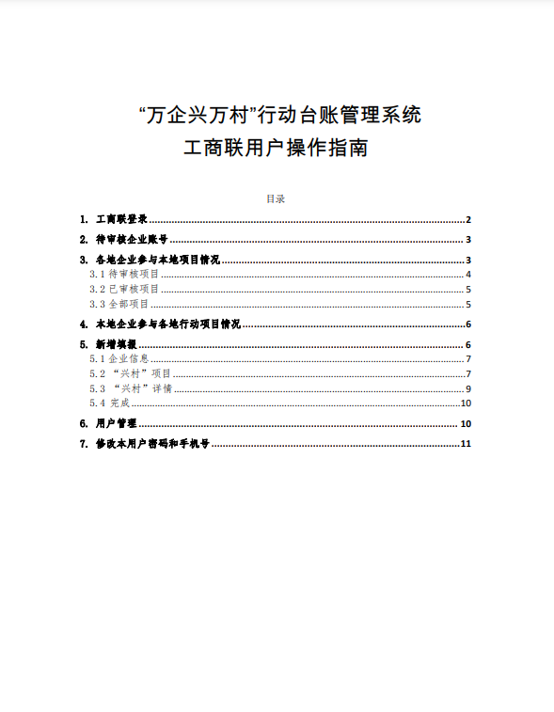
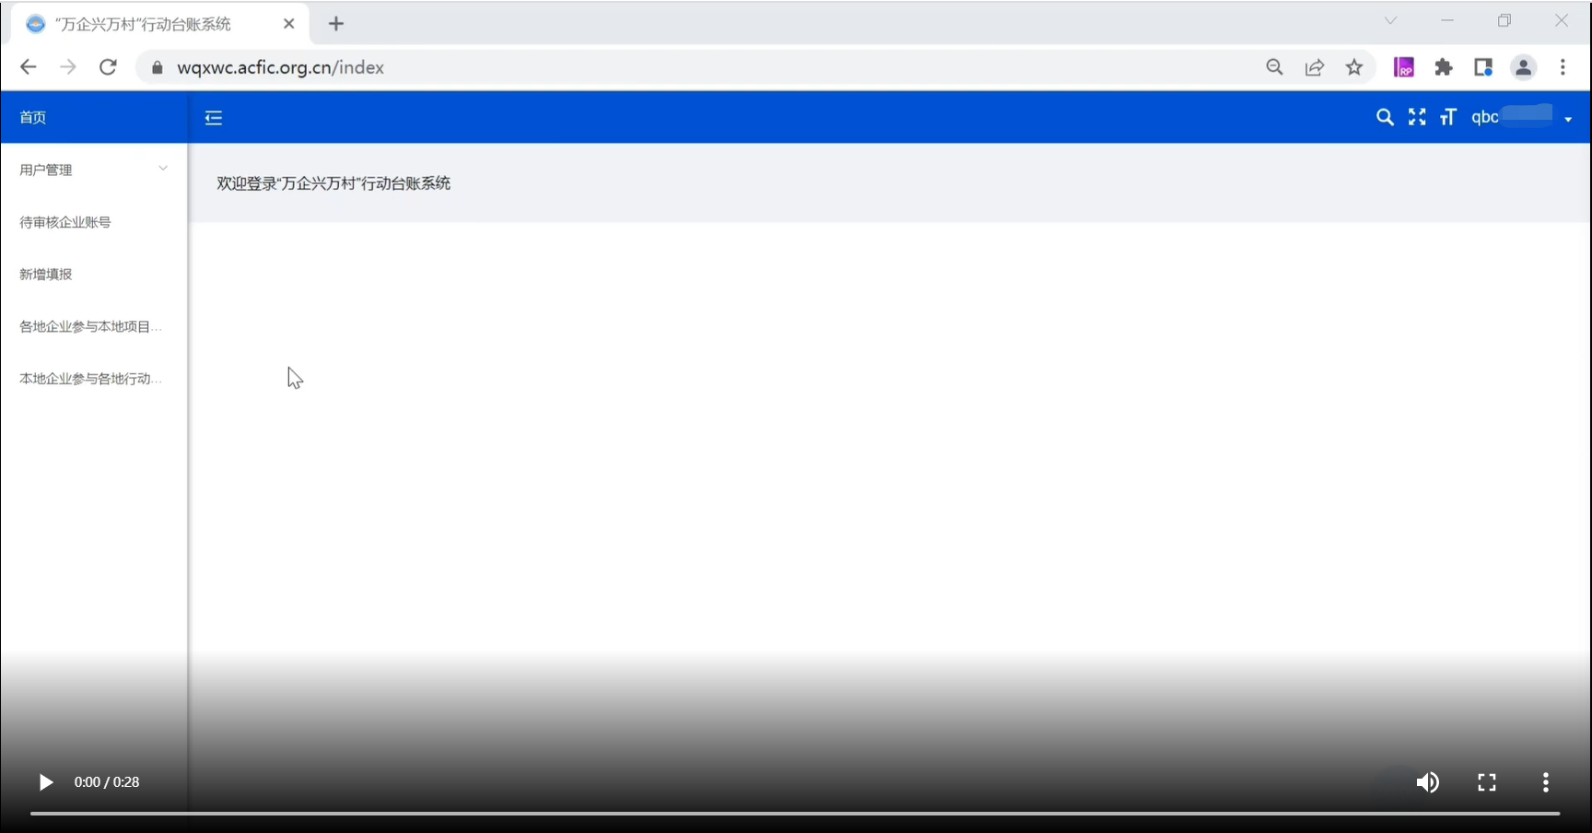
使用手册、操作视频
分步操作视频
文字版操作指南

Slide 10
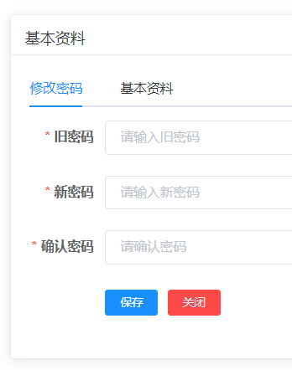
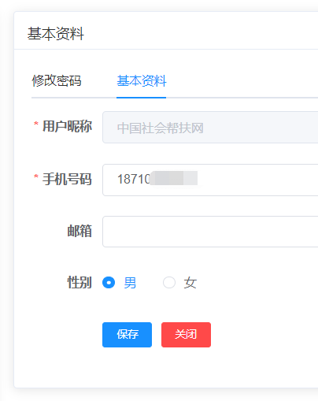
个人中心
在系统右上角下拉菜单中找到【个人中心】，点击进入个人信息维护页面，即可修改本用户密码和手机号。注意：密码需要设置在8位-16位之间，同时具备大写字母、小写字母和数字。

Slide 11
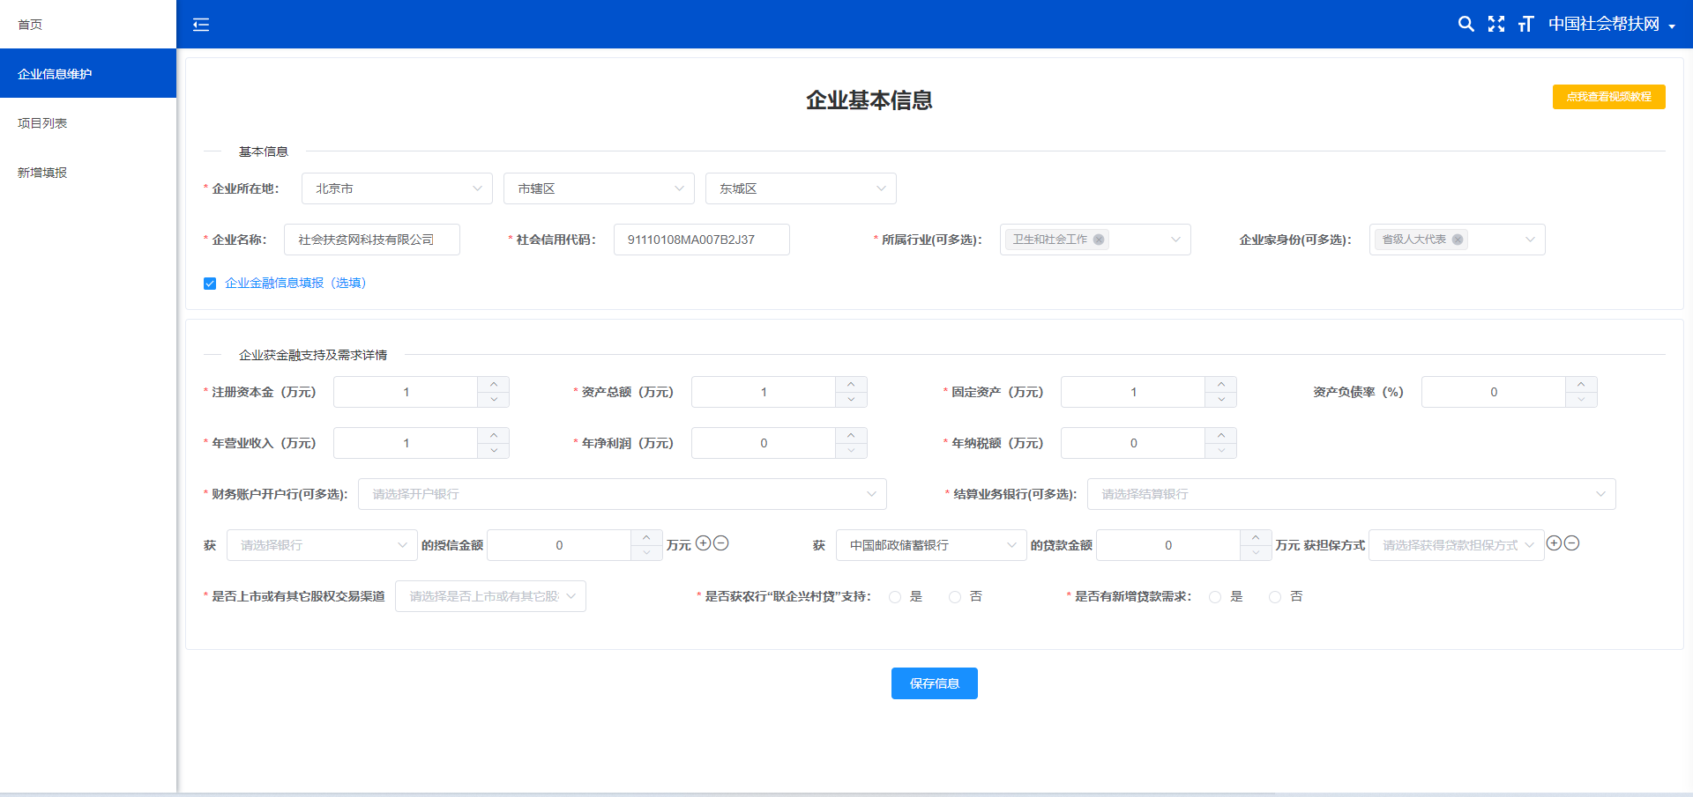
信息填报－企业基本信息
完善企业基本信息，带红色“*”号的为必填项，点击【下一步】按钮保存并进入“兴村”项目填写页面。注意：根据实际情况确认企业是否需获金融支持，选填“企业金融信息填报”。
根据实际情况选填“企业金融信息填报”

Slide 12
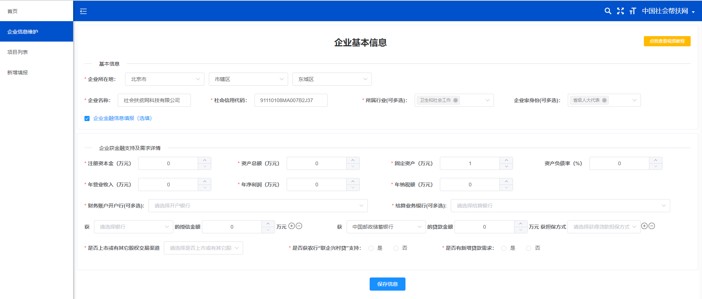
企业信息维护
在左侧菜单栏找到【企业信息维护】菜单，点击进入企业信息维护页面。此页面可完善企业基本信息、可勾选及修改“企业获金融支持信息”。
根据实际情况选填“企业金融信息填报”

Slide 13
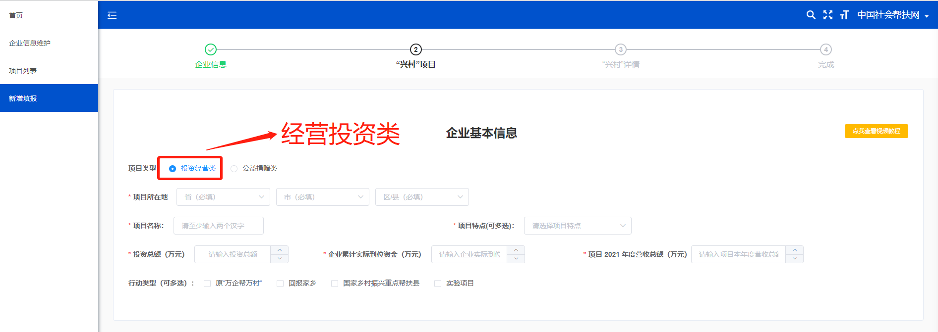
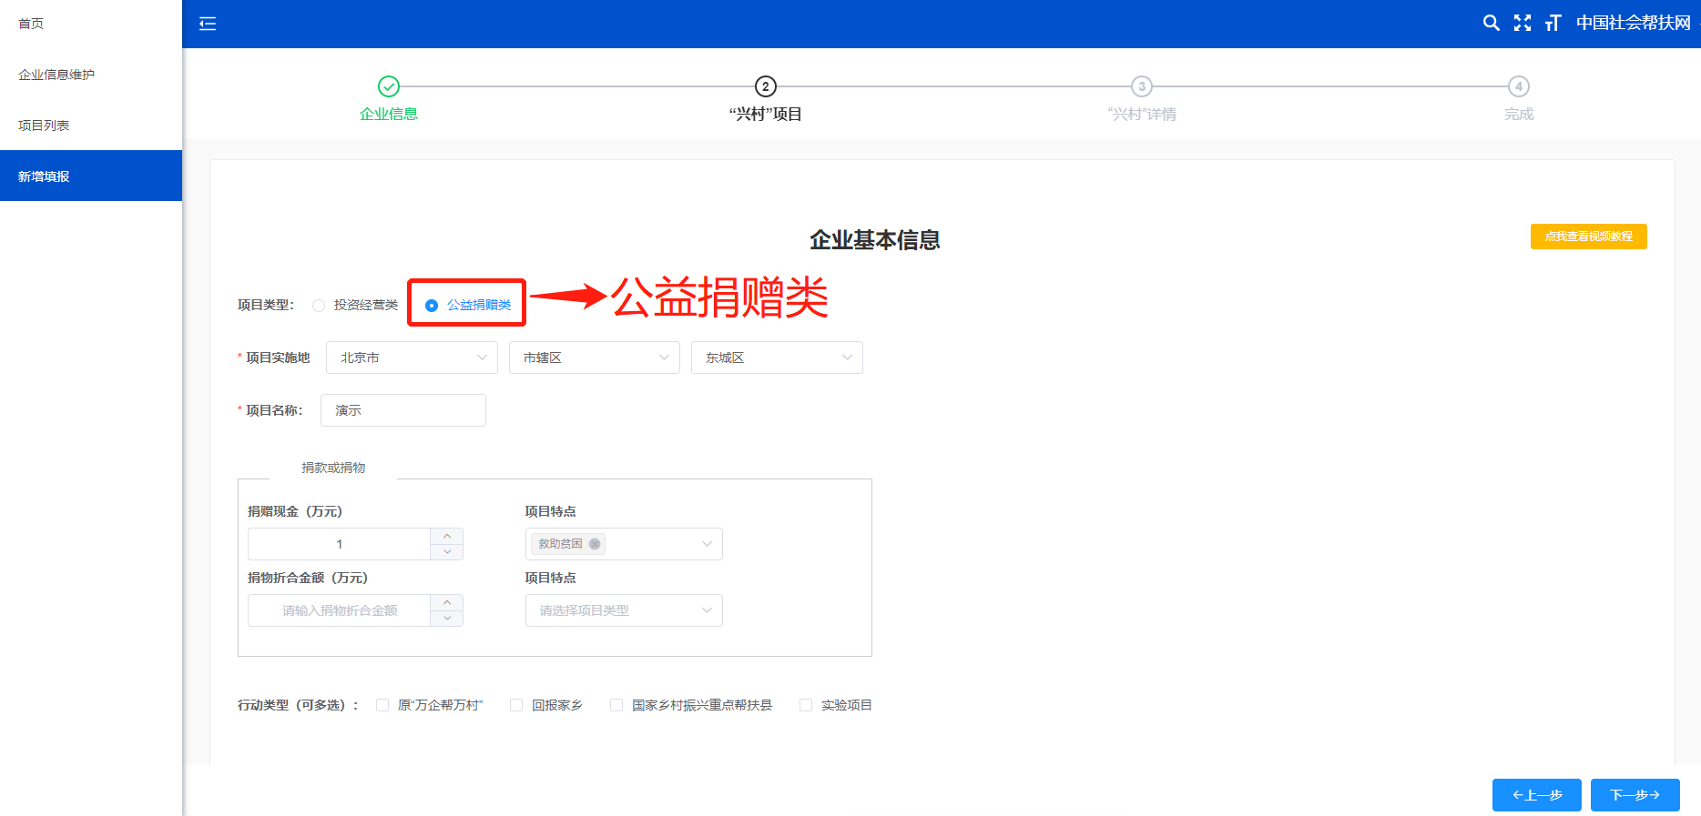
新增填报－“兴村”项目
选择项目类型为【投资经营类】/【公益捐赠类】。需依次录入项目所在地等信息，带红色“*”号的为必填项。注意：一个项目只能选一个类型。如在行动类型中选择了实验项目，可填写企业金融信息。

Slide 14
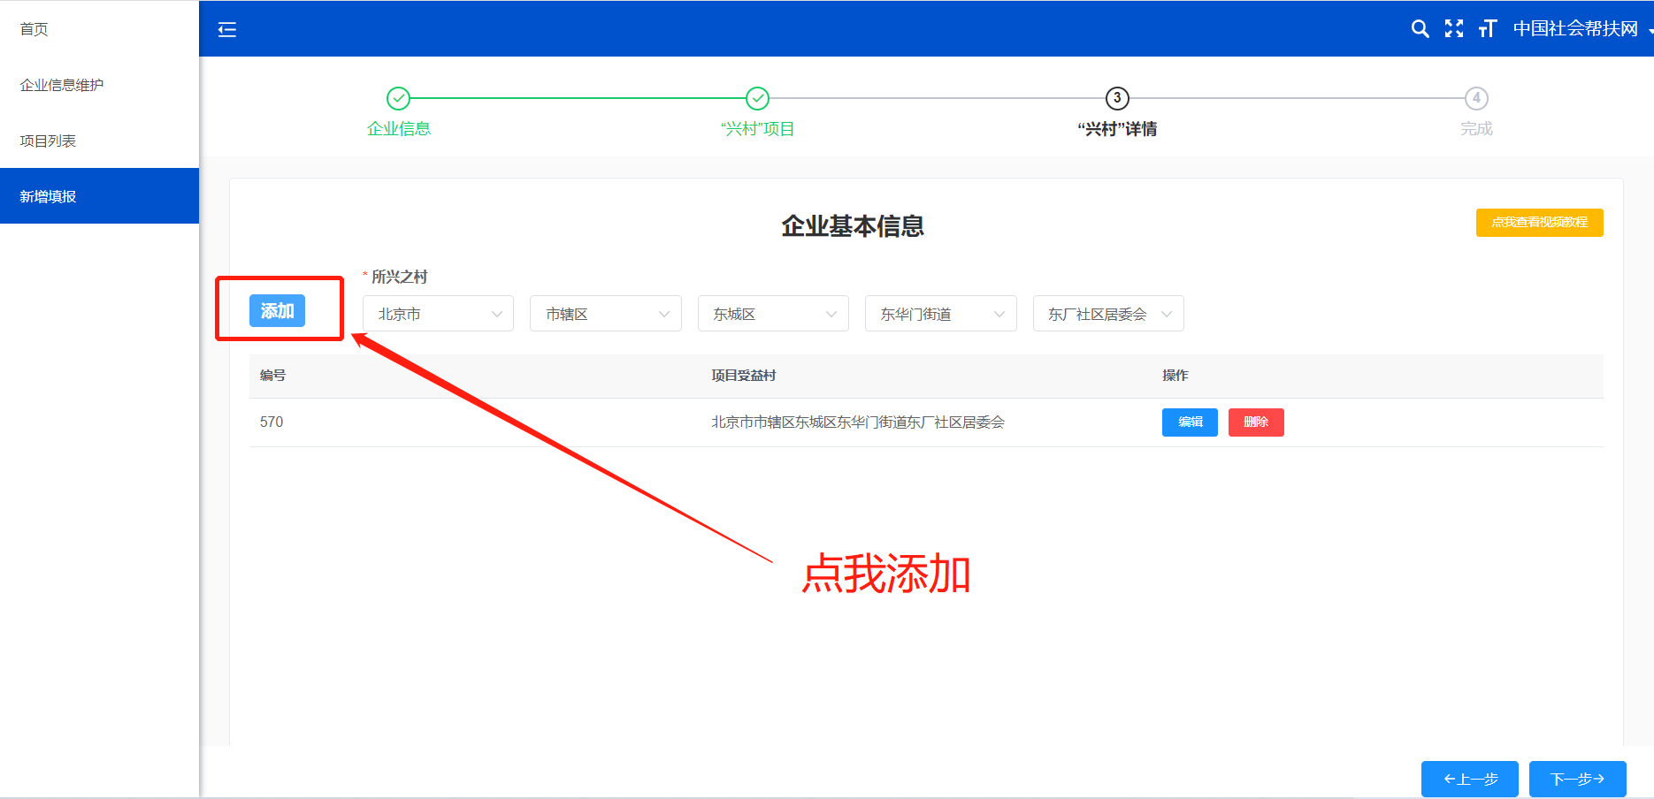
新增填报－“兴村”详情
填写完“兴村”项目，点击【下一步】，填写“兴村”详情，选择所兴之村，点击 【添加】按钮。注意：如果一个项目涉及多个村，可以在此页面添加多个村。通过【编辑】按钮可以修改完善“兴村”详情，通过【删除】按钮删除。

Slide 15
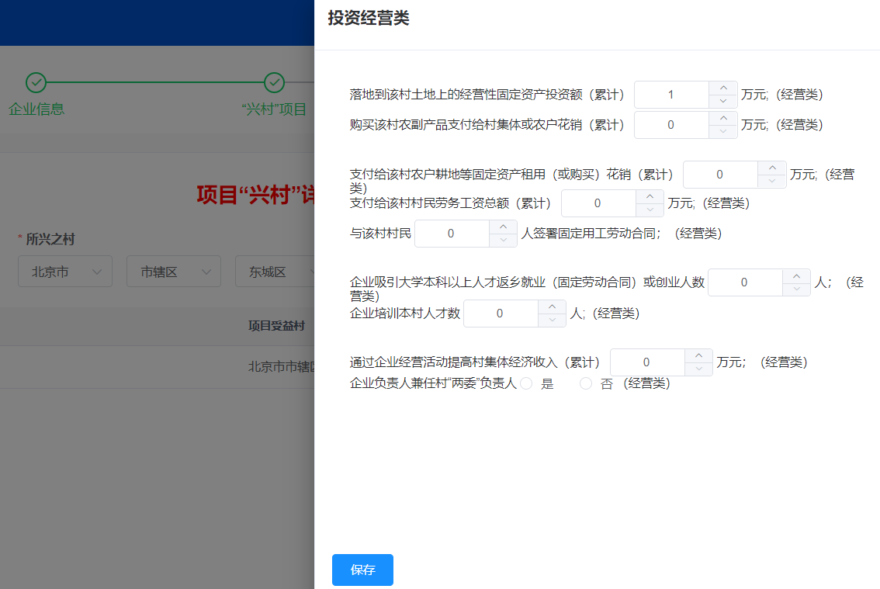
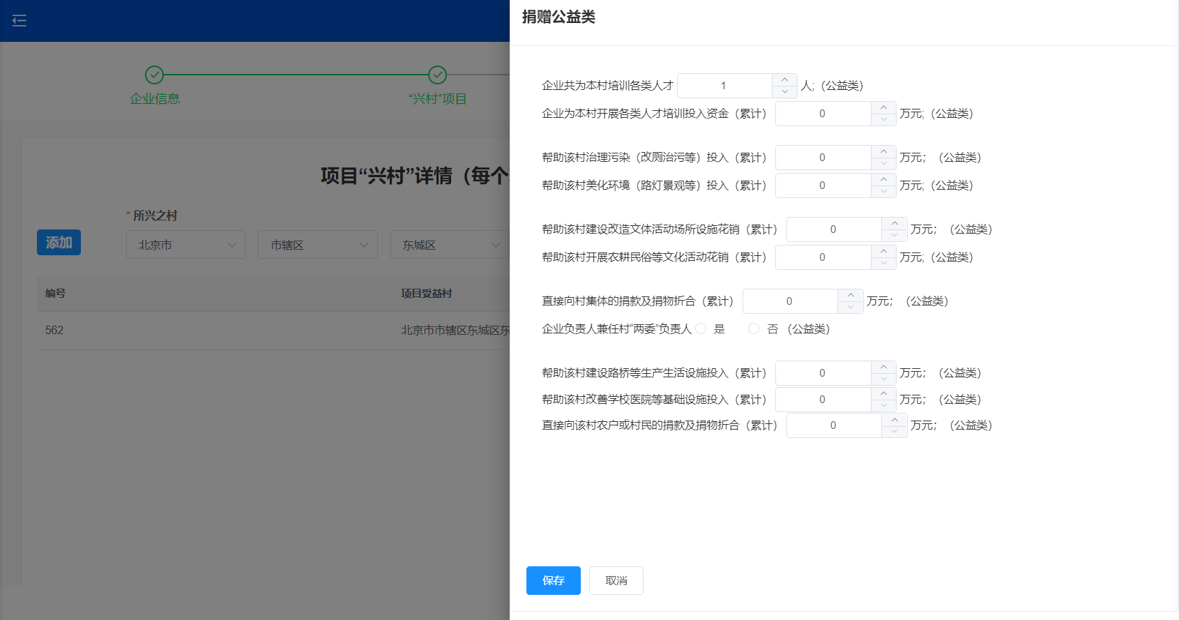
新增填报－“兴村”详情
添加完所兴之村，需要填写对应行动类型的“兴村”详情，根据第二步“兴村”项目中选择的项目类型是投资经营类/捐赠公益类，分别填写具体的“兴村”详情内容。
注意：“兴村”详情中至少填写一项才能保存成功。
投资经营类
捐赠公益类

Slide 16
新增填报－“兴村”详情
填写完“兴村”项目，点击【下一步】，填写“兴村”详情，选择所兴之村，点击 【添加】按钮。注意：如果一个项目涉及多个村，可以在此页面添加多个村。通过【编辑】按钮可以修改完善“兴村”详情，通过【删除】按钮删除。

Slide 17
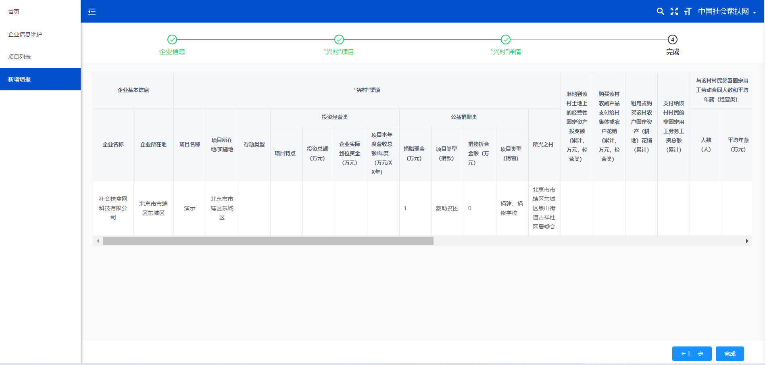
新增填报－完成
完成“兴村”详情，点击【下一步】，进入填写完成页，这是分步填写内容的总览，以表格形式展现详情等信息。注意： 如发现填写错误可以通过点击【上一步】返回填写。无误则点击完成确认。

Slide 18
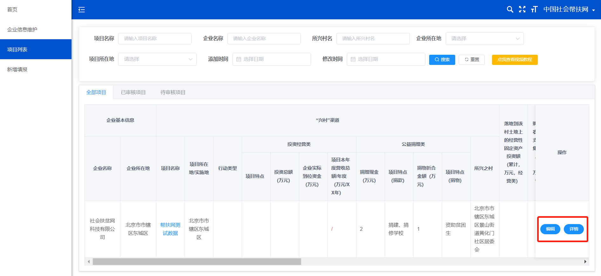
项目列表
进入项目列表页面，可以看到本企业填报的参与“万企兴万村”行动的项目内容。项目列表分为全部项目、已审核项目、待审核项目，同时可进行相关关键词搜索查询。在操作栏下，可通过【编辑】按钮完善填报内容。

Slide 19
与我们联系
填报咨询
联系人：社会服务部 王立吉 010-58050719
信息中心 张 洁 010-58050796
传真：010-58050721
邮箱：wangliji@acfic.org.cn
上报
数据化
规范
联系工商联
账号审核
疑问
使用教程

Slide 20
谢谢！

